Slide 1

Soccer Matching [싸칭]
1조 박재현 정민호 이창현

Slide 2


목차
01
메인 페이지
02
마이 페이지
03
팀 페이지
04
게시판 페이지
05
관리자 페이지

Slide 3
목차
01
메인 페이지
02
마이 페이지
03
팀 페이지
04
게시글 페이지
05
관리자 페이지

Slide 4
메인 페이지
Main Page (Wireframe)

Slide 5
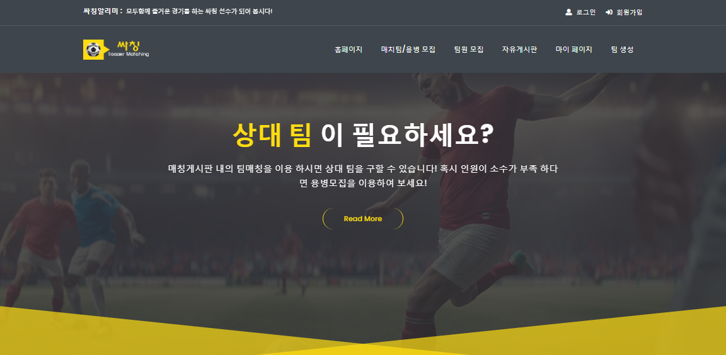
1.1 홈
개요
로그인, 회원가입을 할 수 있고, 카테고리별 게시판, 마이페이지 및 팀페이지에 접근 할 수 있다.
입력 필드
X
조건
X
버튼 이벤트
로그인 : 로그인할 아이디와 비밀번호를 입력하기 위한 창이 나타난다.
회원가입 : 회원가입 시 필요한 회원 정보를 입력하기 위한 창이 나타난다.
카테고리별 게시판 : 로그인이 필요하며, 해당 페이지로 이동한다.
마이페이지 및 팀페이지 : 로그인이 필요하며, 해당 페이지로 이동한다.

Slide 6
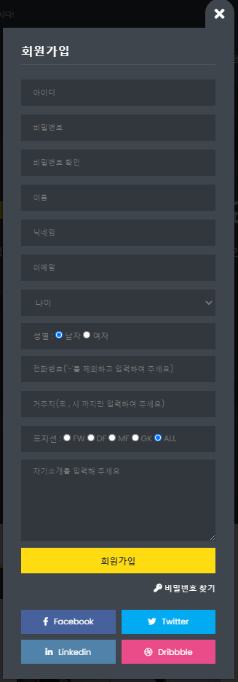
1.2 회원가입
개요
회원가입을 할 수 있다.
입력 필드
아이디, 비밀번호, 비밀번호 확인, 이름, 닉네임, 이메일, 나이, 성별, 전화번호, 거주지, 포지션, 자기소개
조건
회원가입 : 가입할 아이디, 비밀번호 및
회원 정보를 입력
버튼 이벤트
회원가입 : 입력된 회원 정보로 가입한다.
비밀번호 찾기 : 비밀번호 찾기에 필요한 아이디, 이메일 입력하기 위한 창이 나타난다.

Slide 7
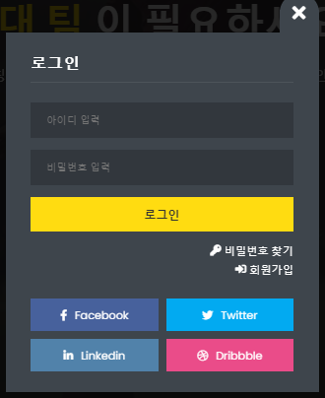
1.3 로그인
개요
로그인을 할 수 있다.
입력 필드
아이디 : 가입된 아이디
비밀번호 : 가입된 아이디의 비밀번호
조건
로그인 : 가입된 아이디와 비밀번호를 입력
버튼 이벤트
로그인 : 입력한 아이디와 비밀번호가 가입된 정보와 일치하면 로그인한다.
비밀번호 찾기 : 비밀번호 찾기에 필요한 아이디, 이메일 입력하기 위한 창이 나타난다.
회원가입 : 회원가입 시 필요한 회원 정보를 입력하기 위한 창이 나타난다.

Slide 8
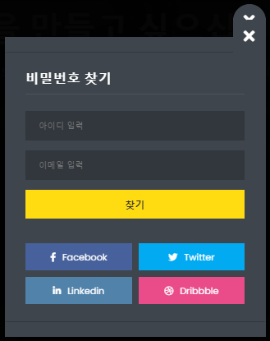
1.4 비밀번호 찾기
개요
비밀번호를 찾을 수 있다.
입력 필드
아이디 : 가입된 아이디
이메일 : 가입된 아이디의 이메일
조건
비밀번호 찾기 : 가입된 아이디와 이메일을 입력
버튼 이벤트
찾기: 입력한 이메일로 인증번호가 발송되고 비밀번호 변경을 위한 창이 나타난다.

Slide 9
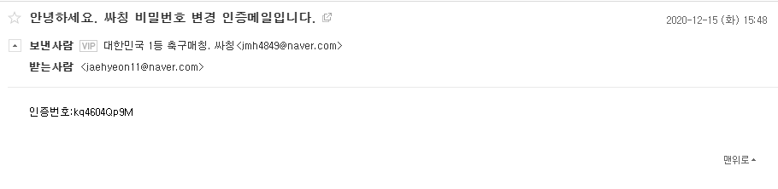
1.5 이메일 인증
개요
인증번호를 확인 할 수 있다.
입력 필드
X
조건
X
버튼 이벤트
X

Slide 10
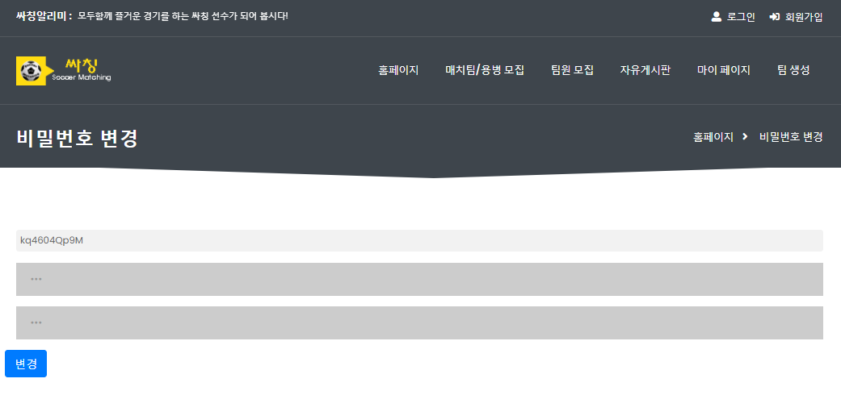
1.6 비밀번호 변경
개요
비밀번호를 변경 할 수 있다.
입력 필드
인증번호 : 이메일로 발송된 인증번호
비밀번호 : 변경할 비밀번호
비밀번호 확인 : 입력한 비밀번호 확인
조건
비밀번호 변경 : 인증번호와 변경할 비밀번호 입력
버튼 이벤트
변경 : 이메일로 발송된 인증번호와 변경할 비밀번호를 입력 후 메인 페이지로 이동한다.

Slide 11
마이 페이지
My Page (Wireframe)

Slide 12
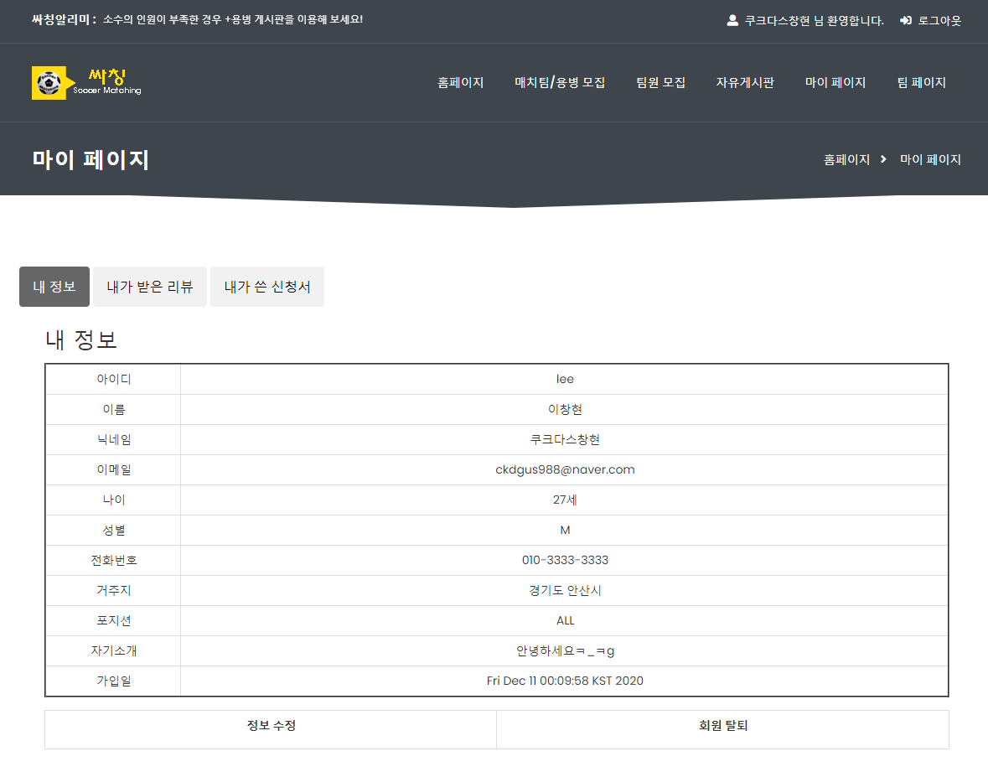
2.1 회원 정보 조회
개요
회원 정보를 조회 할 수 있다.
입력 필드
X
조건
회원 정보 : 로그인한 회원 정보, 회원 정보 수정, 삭제(탈퇴)
버튼 이벤트
내정보 : 회원가입 시 입력한 회원정보 조회
내가 받은 리뷰 : 매치가 종료된 후 받은 평가 조회
내가 쓴 신청서 : 매치 신청한 글 카테고리, 제목, 수락 여부 조회
정보 수정 : 수정할 회원 정보를 입력하기 위한
페이지로 이동한다.
회원 탈퇴 : 탈퇴의사 여부를 확인하기 위한
페이지로 이동한다.

Slide 13
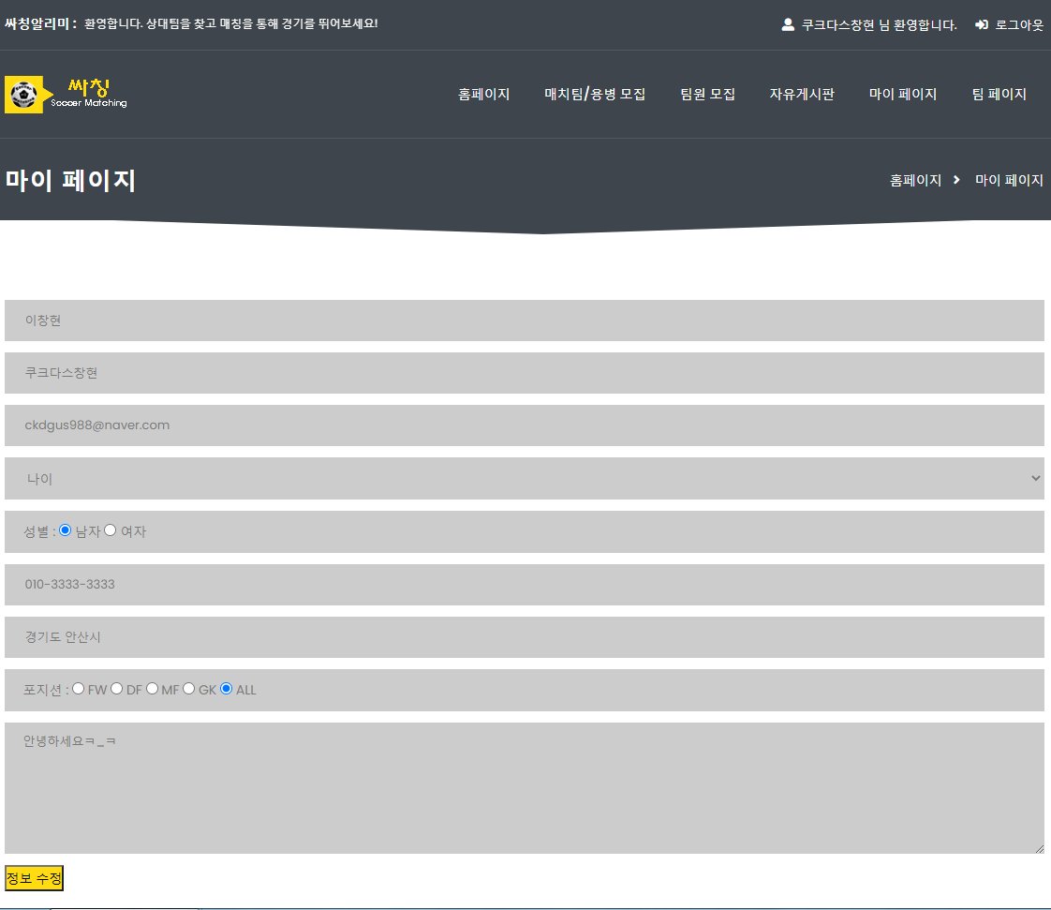
2.2 회원 정보 수정
개요
회원 정보를 수정 할 수 있다.
입력 필드
이름, 닉네임, 이메일, 나이, 성별, 전화번호, 거주지, 포지션, 자기소개
조건
회원 정보 수정 : 회원가입 시 입력한 회원 정보 수정
버튼 이벤트
정보 수정 : 입력된 회원 정보로 수정 후 마이 페이지로 이동한다.

Slide 14
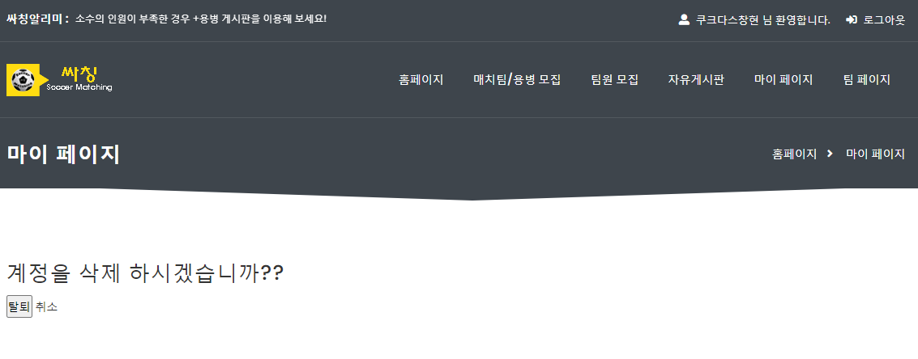
2.3 회원 탈퇴
개요
회원 탈퇴를 하거나 취소 할 수 있다.
입력 필드
X
조건
회원 탈퇴 : 회원가입 시 입력한 회원 정보를 삭제
버튼 이벤트
탈퇴 : 회원 탈퇴 후 메인 페이지로 이동한다.
취소 : 마이 페이지로 이동한다.

Slide 15
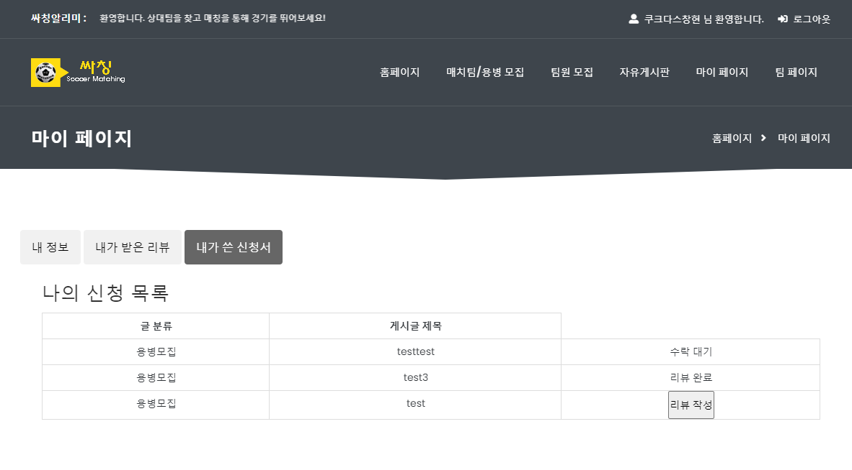
2.4 신청서 목록
개요
회원이 작성한 신청서에 대한 게시글 카테고리, 글 제목, 수락 여부를 확인 할 수 있다.
입력 필드
X
조건
신청서 목록 : 신청한 글의 카테고리, 제목, 수락여부를 조회
버튼 이벤트
리뷰 작성 : 평가를 작성하기 위한 페이지로 이동한다.

Slide 16
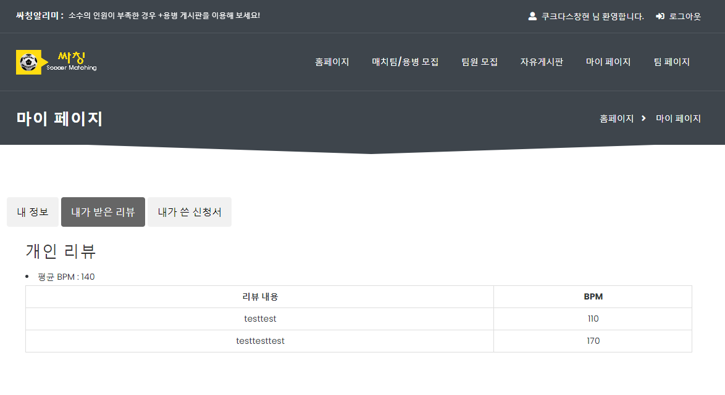
2.5 리뷰 목록
개요
매치가 끝나고 받은 리뷰 내용과 평점(평균)을 조회 할 수 있다.
입력 필드
X
조건
평가 목록 : 회원의 리뷰 내용, 평점(평균) 조회
버튼 이벤트
X

Slide 17
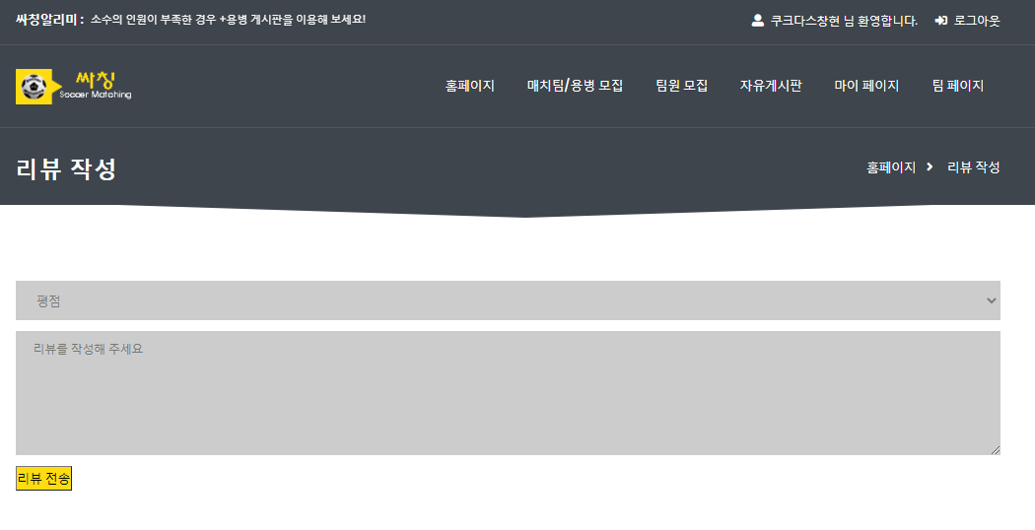
2.6 리뷰 작성
개요
신청 수락된 신청서를 통해 상대에게 리뷰를 작성 할 수 있다.
입력 필드
평점, 팀 리뷰
조건
평가 작성 : 작성할 평점과 리뷰 내용을 입력
버튼 이벤트
리뷰 전송 : 입력된 평가 정보로 평가 작성 후
마이 페이지로 이동한다.

Slide 18
팀 페이지
Team Page (Wireframe)

Slide 19
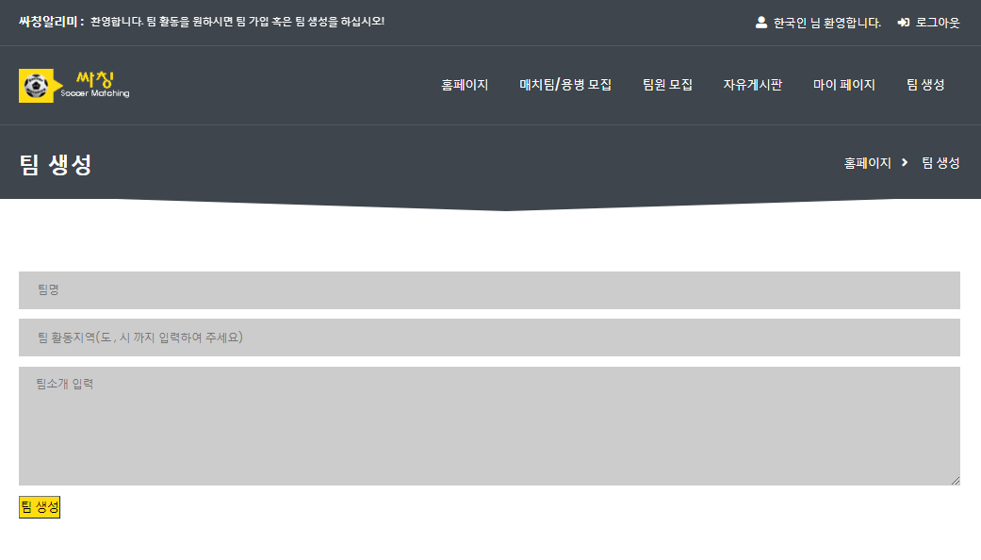
3.1 팀 생성
개요
팀 생성을 할 수 있다.
입력 필드
팀 명, 팀 활동지역, 팀 소개
조건
팀 생성 : 생성할 팀 명, 팀 활동지역, 팀 소개를 입력
버튼 이벤트
팀 생성 : 입력된 팀 정보로 팀 생성 후
메인 페이지로 이동한다.

Slide 20
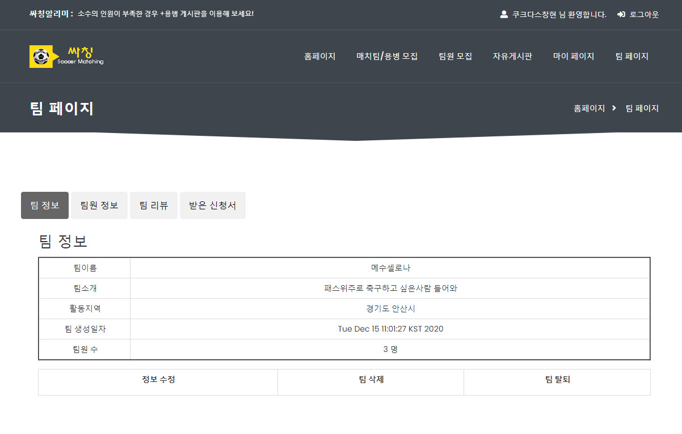
3.2 팀 정보 조회
개요
팀 정보를 수정, 삭제, 탈퇴 할 수 있다.
입력 필드
X
조건
팀 페이지 : 팀 생성 할 때 입력한 팀 정보를 조회
버튼 이벤트
정보 수정 : 수정할 팀 정보를 입력하기 위한
페이지로 이동한다.
팀 삭제 : 삭제 여부를 확인하기 위한 페이지로 이동한다.
팀 탈퇴 : 탈퇴 여부를 확인하기 위한 페이지로 이동한다.
팀원정보 :팀 생성 시 입력한 팀정보 조회
팀 리뷰 : 매치가 종료된 후 받은 평가 조회
받은 신청서 : 매치 신청한 글 카테고리, 제목, 수락 여부 조회

Slide 21
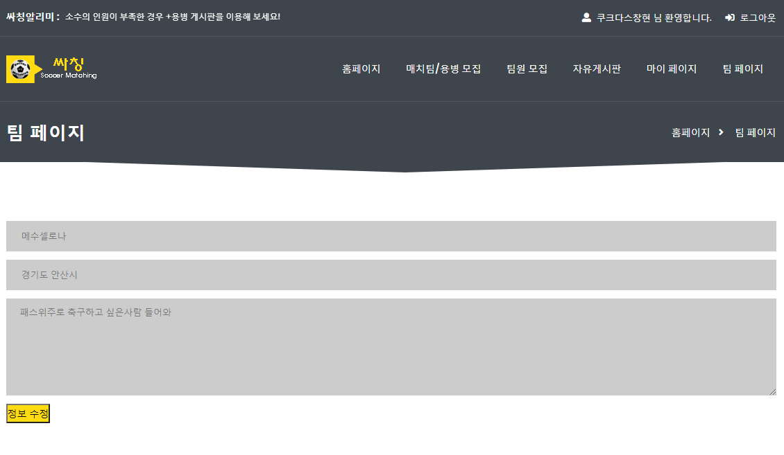
3.3 팀 정보 수정
개요
팀 정보를 수정 할 수 있다.
입력 필드
팀 명, 팀 활동 지역, 팀 소개
조건
팀 정보 수정 : 팀 생성 시 입력한 팀 정보를 수정
버튼 이벤트
정보 수정 : 입력된 팀 정보로 수정 후 팀 페이지로 이동한다.

Slide 22
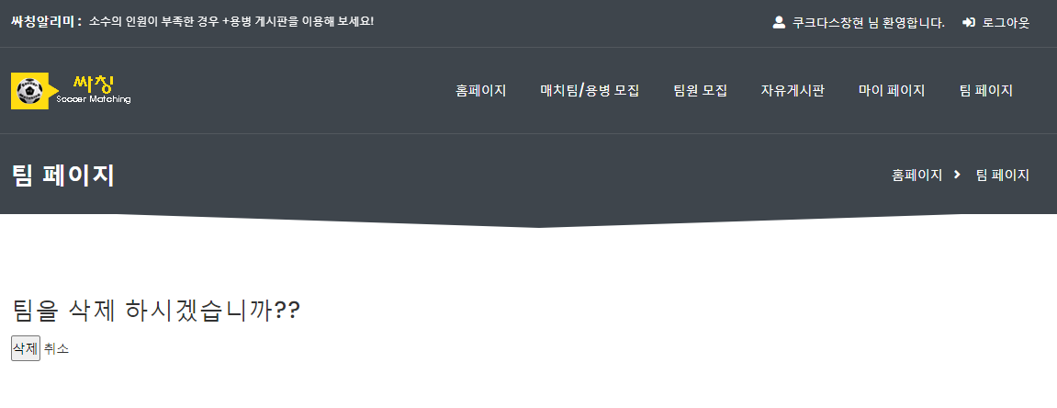
3.4 팀 삭제
개요
팀 삭제를 하거나 취소 할 수 있다.
입력 필드
X
조건
팀 삭제 : 팀 생성 시 입력한 팀 정보를 삭제
단, 팀원일 경우 삭제 불가능
버튼 이벤트
삭제 : 팀 삭제 후 메인 페이지로 이동한다.
취소 : 팀 페이지로 이동한다.

Slide 23
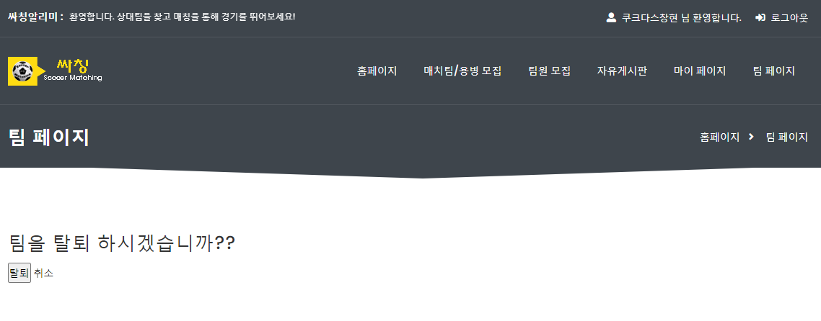
3.5 팀 탈퇴
개요
팀 탈퇴를 하거나 취소 할 수 있다.
입력 필드
X
조건
팀 탈퇴 : 팀 가입 할 때 입력한 소속 정보를 삭제
단, 팀장일 경우 탈퇴 불가능
버튼 이벤트
탈퇴 : 팀 탈퇴 후 메인 페이지로 이동한다.
취소 : 팀 페이지로 이동한다.

Slide 24
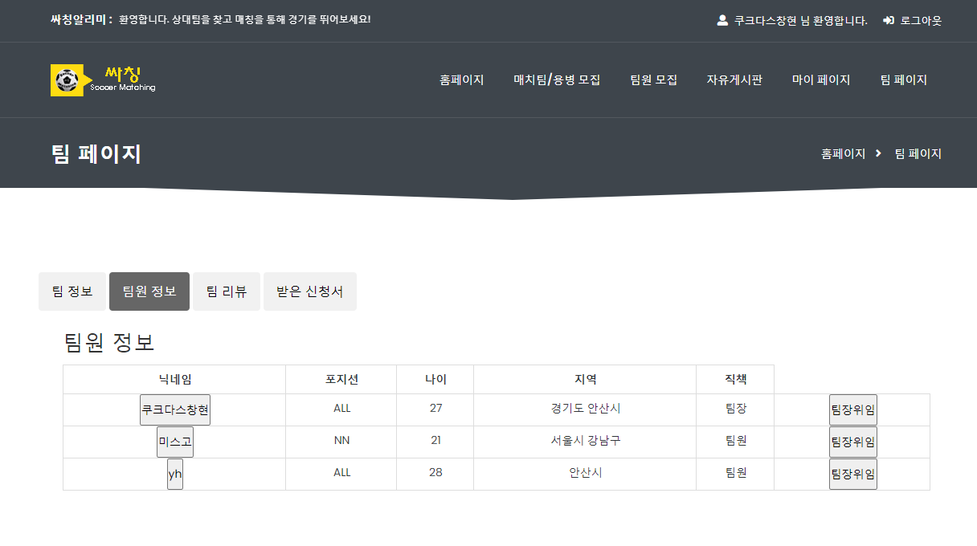
3.6 팀원 정보
개요
가입된 회원 정보 조회, 팀장 위임을 할 수 있다.
입력 필드
X
조건
팀원 정보 : 해당 팀에 가입한 회원 정보를 조회
버튼 이벤트
회원 닉네임 : 팀원 정보를 조회하기 위한 페이지로 이동한다.
팀장위임 : 팀장만 활성화되며, 해당 회원에게 팀장 직책을 위임한다.

Slide 25
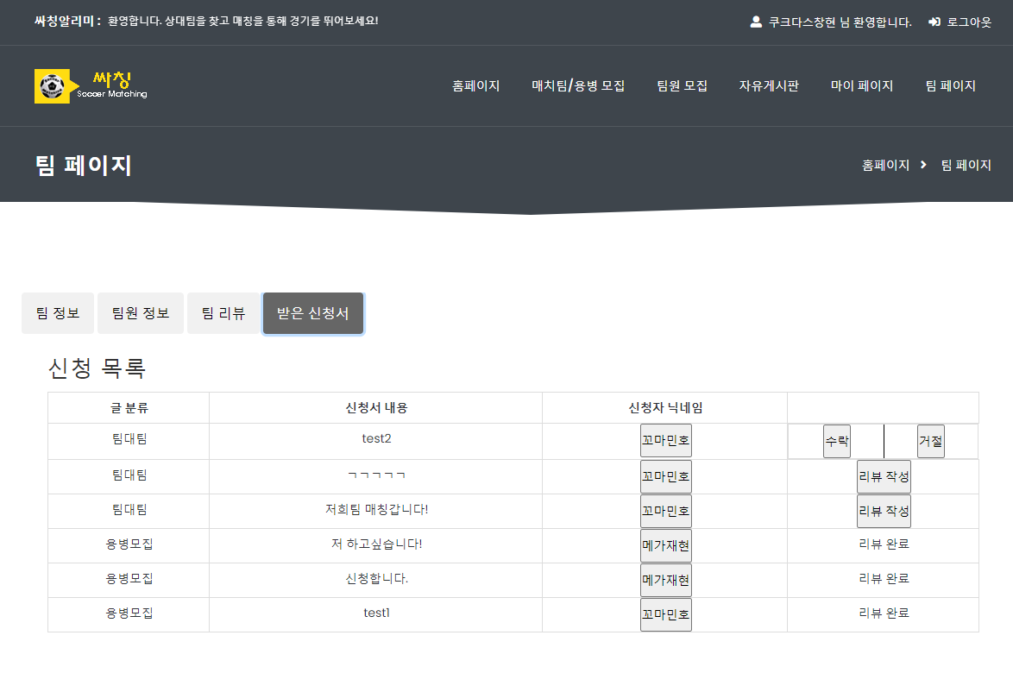
3.7 신청서 목록
개요
회원이 신청한 게시글 카테고리, 신청서 내용, 신청자 정보, 수락 여부를 확인 할 수 있다.
입력 필드
X
조건
신청서 목록 : 신청받은 글의 카테고리, 신청서 내용, 닉네임(회원정보) 조회
버튼 이벤트
신청자 닉네임 : 신청자 정보를 조회하기 위한 페이지로 이동한다.
수락 : 신청서 수락 후 나머지 신청자의 신청서 정보를 삭제한다.
거절 : 신청서 거절 후 해당 신청자의 신청서 정보를 삭제한다.
리뷰 작성 : 팀, 회원 평가를 작성하기 위한 페이지로 이동한다

Slide 26
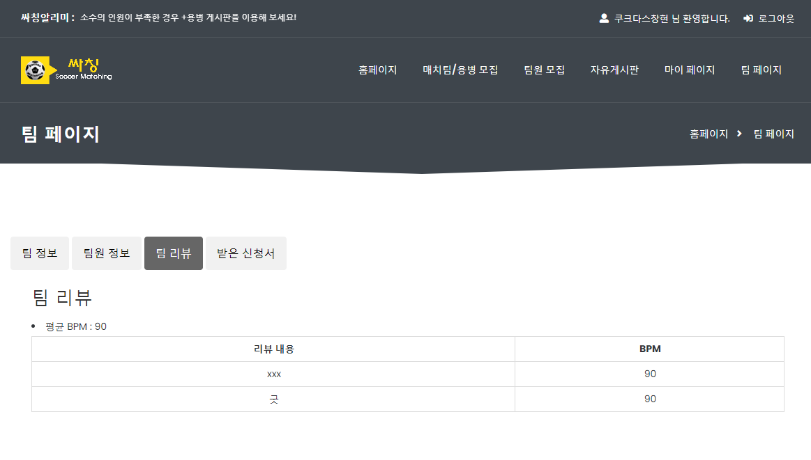
3.8 리뷰 목록
개요
매치가 끝나고 받은 리뷰 내용과 평점(평균)을 조회 할 수 있다.
입력 필드
X
조건
평가 목록 : 팀의 리뷰 내용, 평점(평균) 조회
버튼 이벤트
X

Slide 27
3.9 리뷰 작성
개요
신청 수락된 신청서를 통해 상대에게 리뷰를 작성 할 수 있다.
입력 필드
평점, 회원 리뷰
조건
평가 작성 : 작성할 평점과 리뷰 내용을 입력
버튼 이벤트
리뷰 전송 : 입력된 평가 정보로 평가 작성 후
마이 페이지로 이동한다.

Slide 28
게시판 페이지
Board Page (Wireframe)

Slide 29
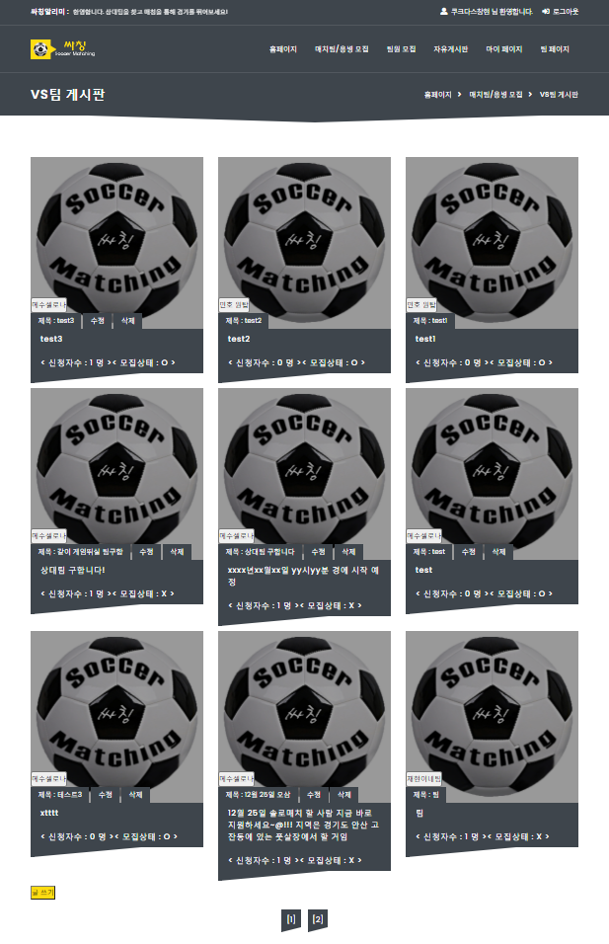
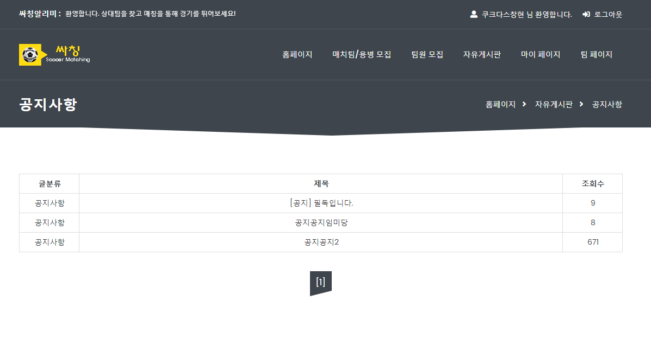
4.1 게시판
개요
카테고리별 게시글을 작성, 수정, 삭제, 신청 및 댓글 작성, 삭제 할 수 있다.
입력 필드
VS 팀 : 팀대 팀 매치 신청을 위한 카테고리
용병 모집 : 용병 모집 신청을 위한 카테고리
팀원 모집 : 팀원 모집 신청을 위한 카테고리
자유게시판 : 공지사항 및 자유게시판 댓글 작성을 위한 카테고리
조건
게시판 : 카테고리별 게시글 목록 조회
버튼 이벤트
글 쓰기 : 작성할 글 정보를 입력하기 위한 페이지로 이동한다.
신청 : 해당 글에 대해 신청서 정보를 입력하기 위한 페이지로 이동한다.
글 제목 : 해당 글 정보 확인, 댓글을 작성 및 삭제하기 위한 페이지로 이동한다.

Slide 30
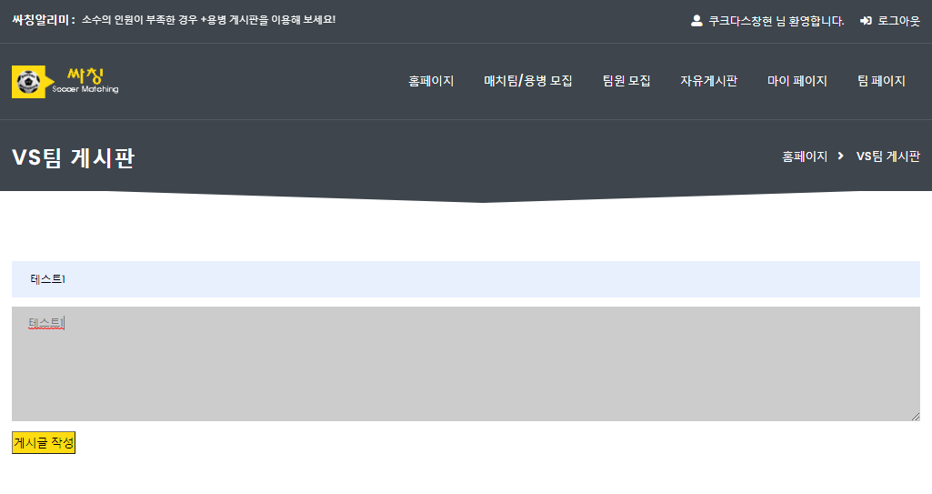
4.2 글 작성
개요
글 작성을 할 수 있다.
입력 필드
글 제목, 글 내용
조건
게시글 작성 : 작성할 글 제목, 글 내용을 입력
버튼 이벤트
게시글 작성 : 입력된 글 정보로 글 작성 후 해당 카테고리 게시판 페이지로 이동한다.

Slide 31
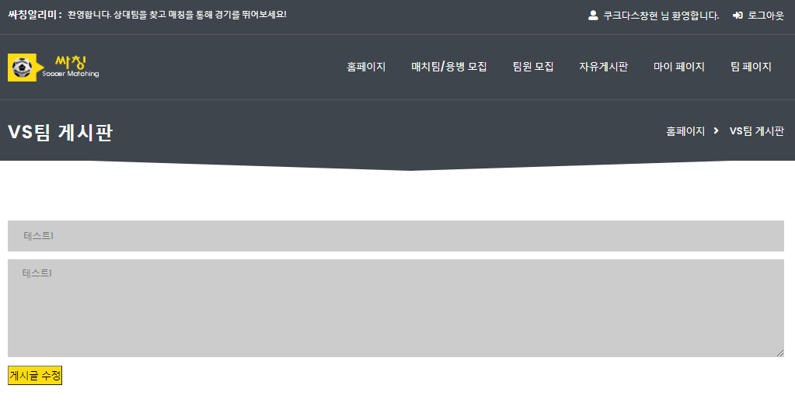
4.3 글 수정
개요
글 수정을 할 수 있다.
입력 필드
글 제목, 글 내용
조건
글 수정 : 글 작성 할 때 입력한 글 정보를 수정
버튼 이벤트
게시글 수정 : 입력된 글 정보로 수정 후 해당 카테고리 게시판 페이지로 이동한다.

Slide 32
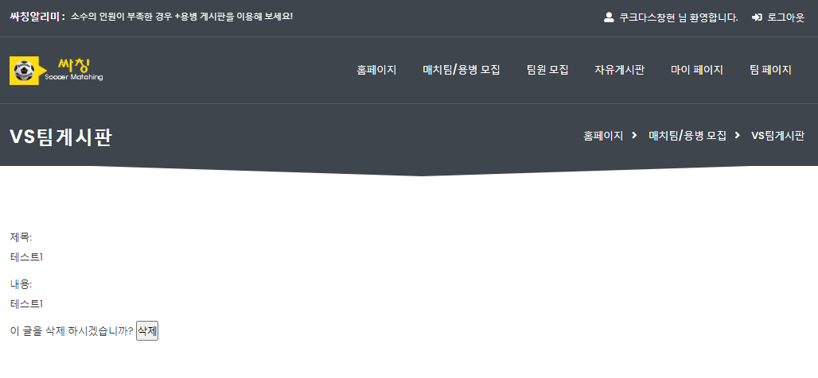
4.4 글 삭제
개요
글 삭제를 할 수 있다.
입력 필드
X
조건
글 삭제 : 글 작성 할 때 입력한 글 정보를 삭제
버튼 이벤트
삭제 : 글 삭제 후 해당 카테고리 게시판 페이지로 이동한다.

Slide 33
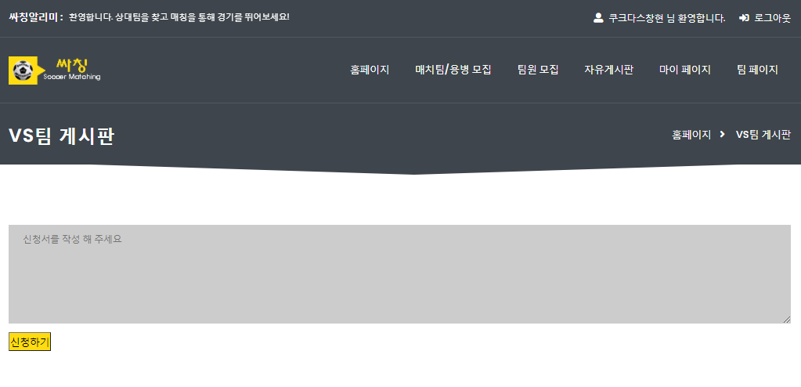
4.5 신청서 작성
개요
팀장이 작성한 글에 대한 신청서를 작성 할 수 있다.
입력 필드
신청서 내용
조건
신청서 작성 : 작성할 신청서 내용을 입력
버튼 이벤트
신청하기 : 입력된 신청서 정보로 신청서 작성 후 해당 카테고리 게시판 페이지로 이동한다.

Slide 34
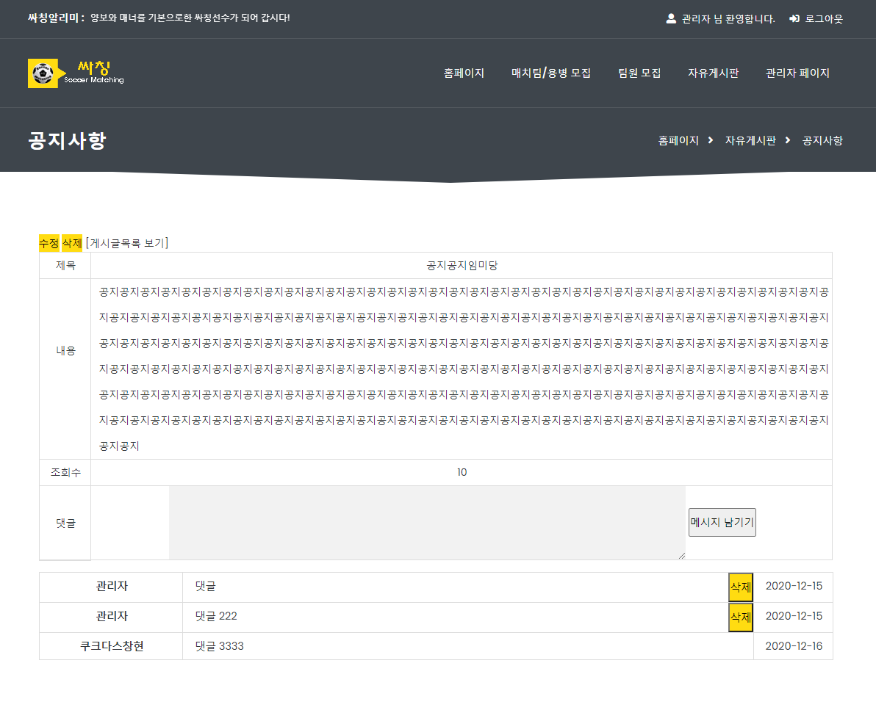
4.6 댓글
개요
해당 글에 댓글 작성, 삭제를 할 수 있다.
입력 필드
X
조건
댓글 : 작성할 댓글 내용 입력 및 삭제
버튼 이벤트
메시지 남기기 : 댓글 입력 후 해당 게시판 페이지로 이동한다.
삭제 : 해당 댓글의 정보를 삭제한다.

Slide 35
관리자 페이지
Admin Page (Prototype)

Slide 36
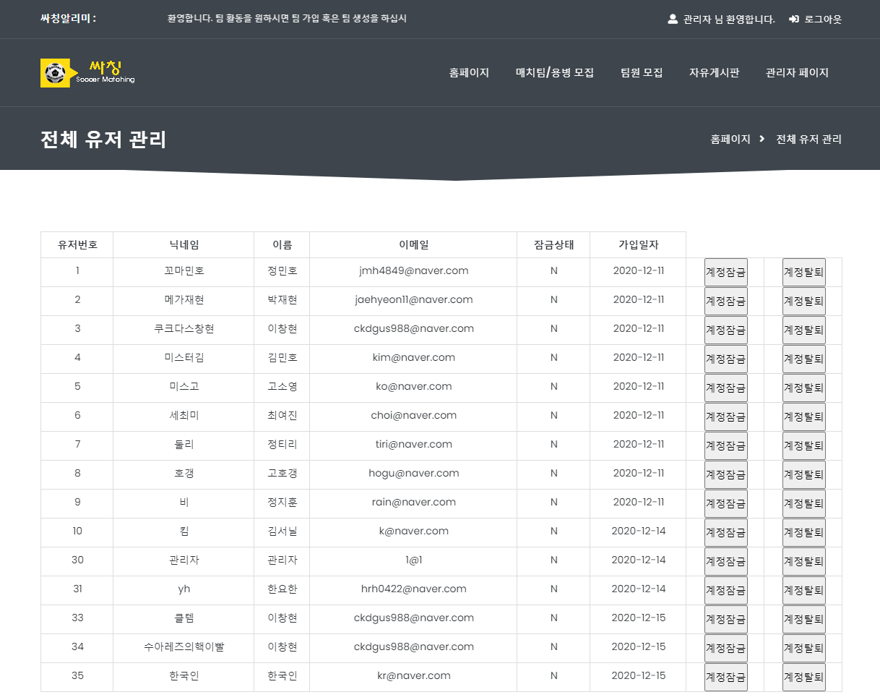
5.1 회원 관리
개요
회원 관리를 할 수 있다.
입력 필드
X
조건
회원 관리 : 광고성 글 작성, 비매너 회원 이용제한 및 삭제(추방)
버튼 이벤트
계정잠금 : 해당 회원 잠금상태를 변경하고, 로그인을 할 수 없게계정이 잠금 되었다는 창이 나타난다.
계정탈퇴 : 해당 회원 정보를 삭제하고, 추방되었다는 창이 나타난다.

Slide 37
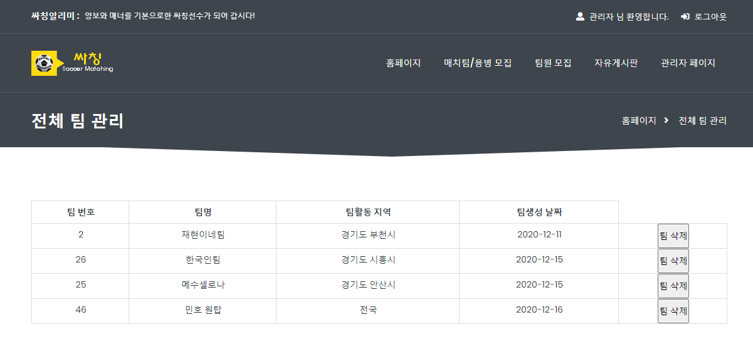
5.2 팀 관리
개요
팀 관리를 할 수 있다.
입력 필드
X
조건
팀 관리 : 광고성, 비매너 팀 삭제(해체)
버튼 이벤트
팀 삭제 : 해당 팀 정보를 삭제하고, 해체 되었다는 창이 나타난다.

Slide 38
감사합니다
Thank you

